Slide 1
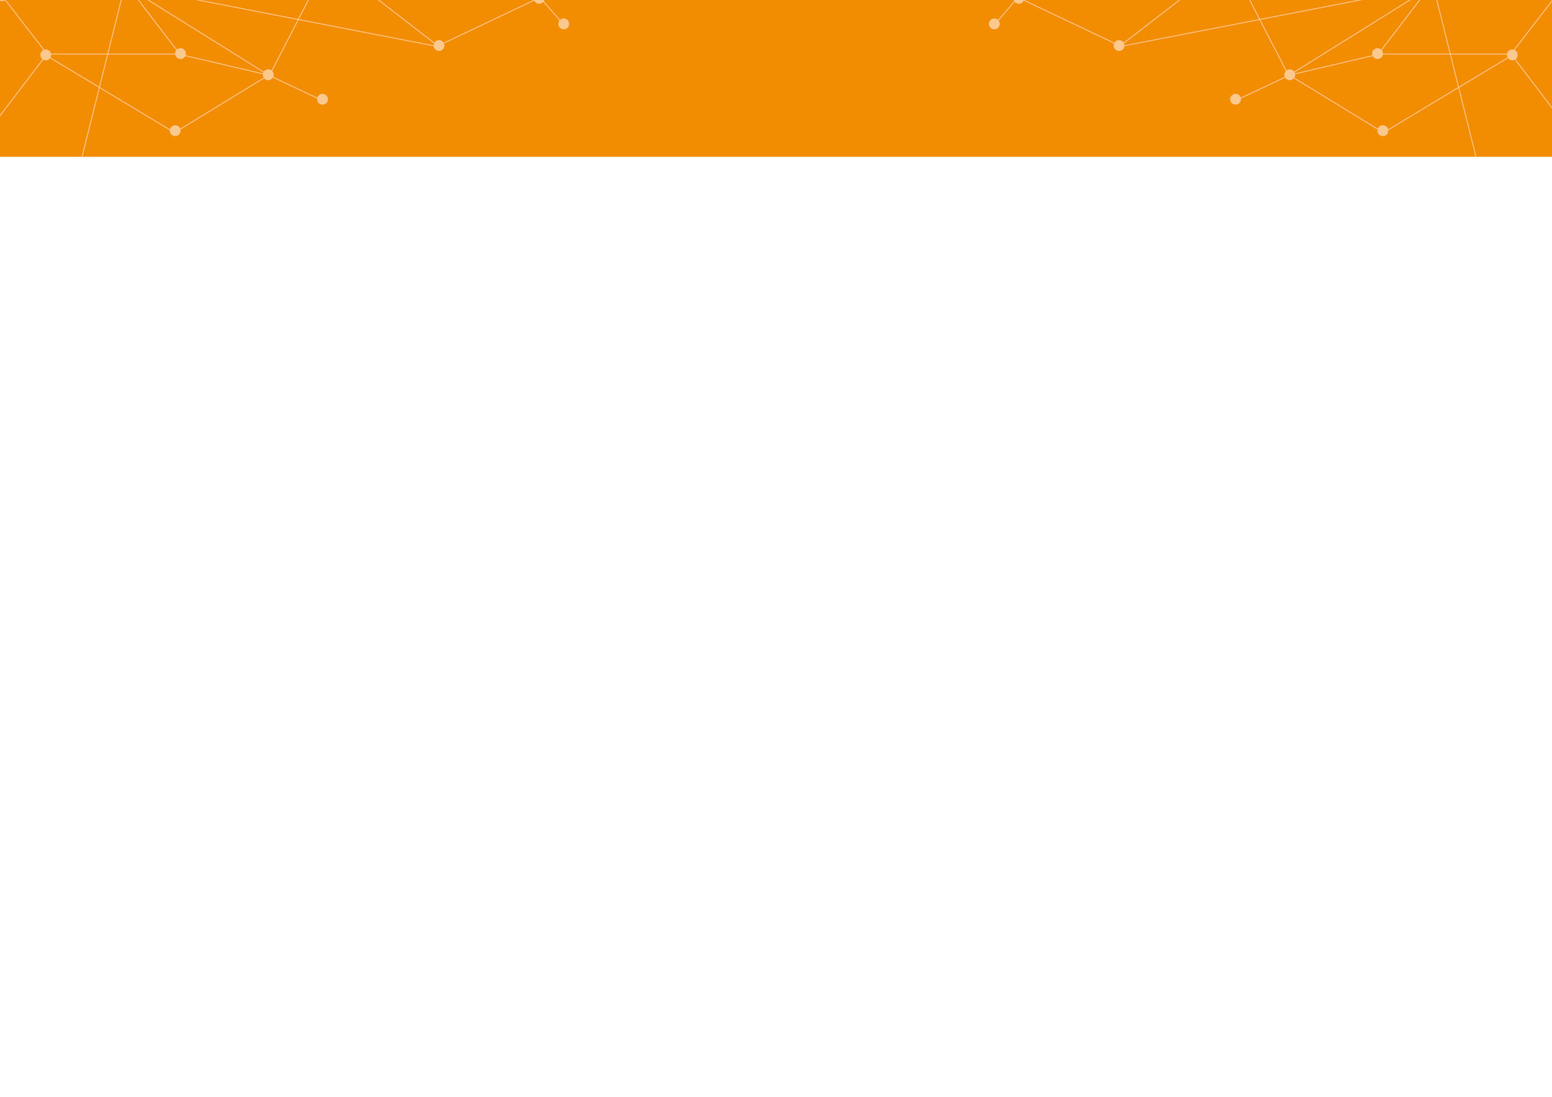



MA DONNÉE, QUE VA-T-ELLE DONNER ?
Ces animations ont été construites par le collectif pour l’inclusion numérique Coll.in sous la commande du SICOVAL.
Ce document est sous Licence Creative Commons :
https://lesbases.anct.gouv.fr/ressources/action-de-sensibilisation-sur-le-numerique-responsable
Mis à jour le 15/03/2024
Notes:
Laurence

Slide 2
MA DONNÉE, QUE VA-T-ELLE DONNER ?
OBJECTIFS :
> Intégrer des gestes éthiques et écologiques dans sa pratique numérique
> Accompagner la montée en compétences des publics sur les comportements sobres, dans le cadre de situations dans la vie quotidienne
> Insérer une séquence pédagogique thématique dans son accompagnement collectif et/ou individuel
PROGRAMME DES SÉQUENCES
  Ma donnée, ou est-elle stockée ?
  Mes données face à l’Intelligence Artificielle
  Ma donnée, qui la stocke ?
  Ma donnée, à qui je l'envoie ?
  Comment rechercher une donnée ?
  Les données visuelles que je consomme
Notes:
Laurence

Slide 3

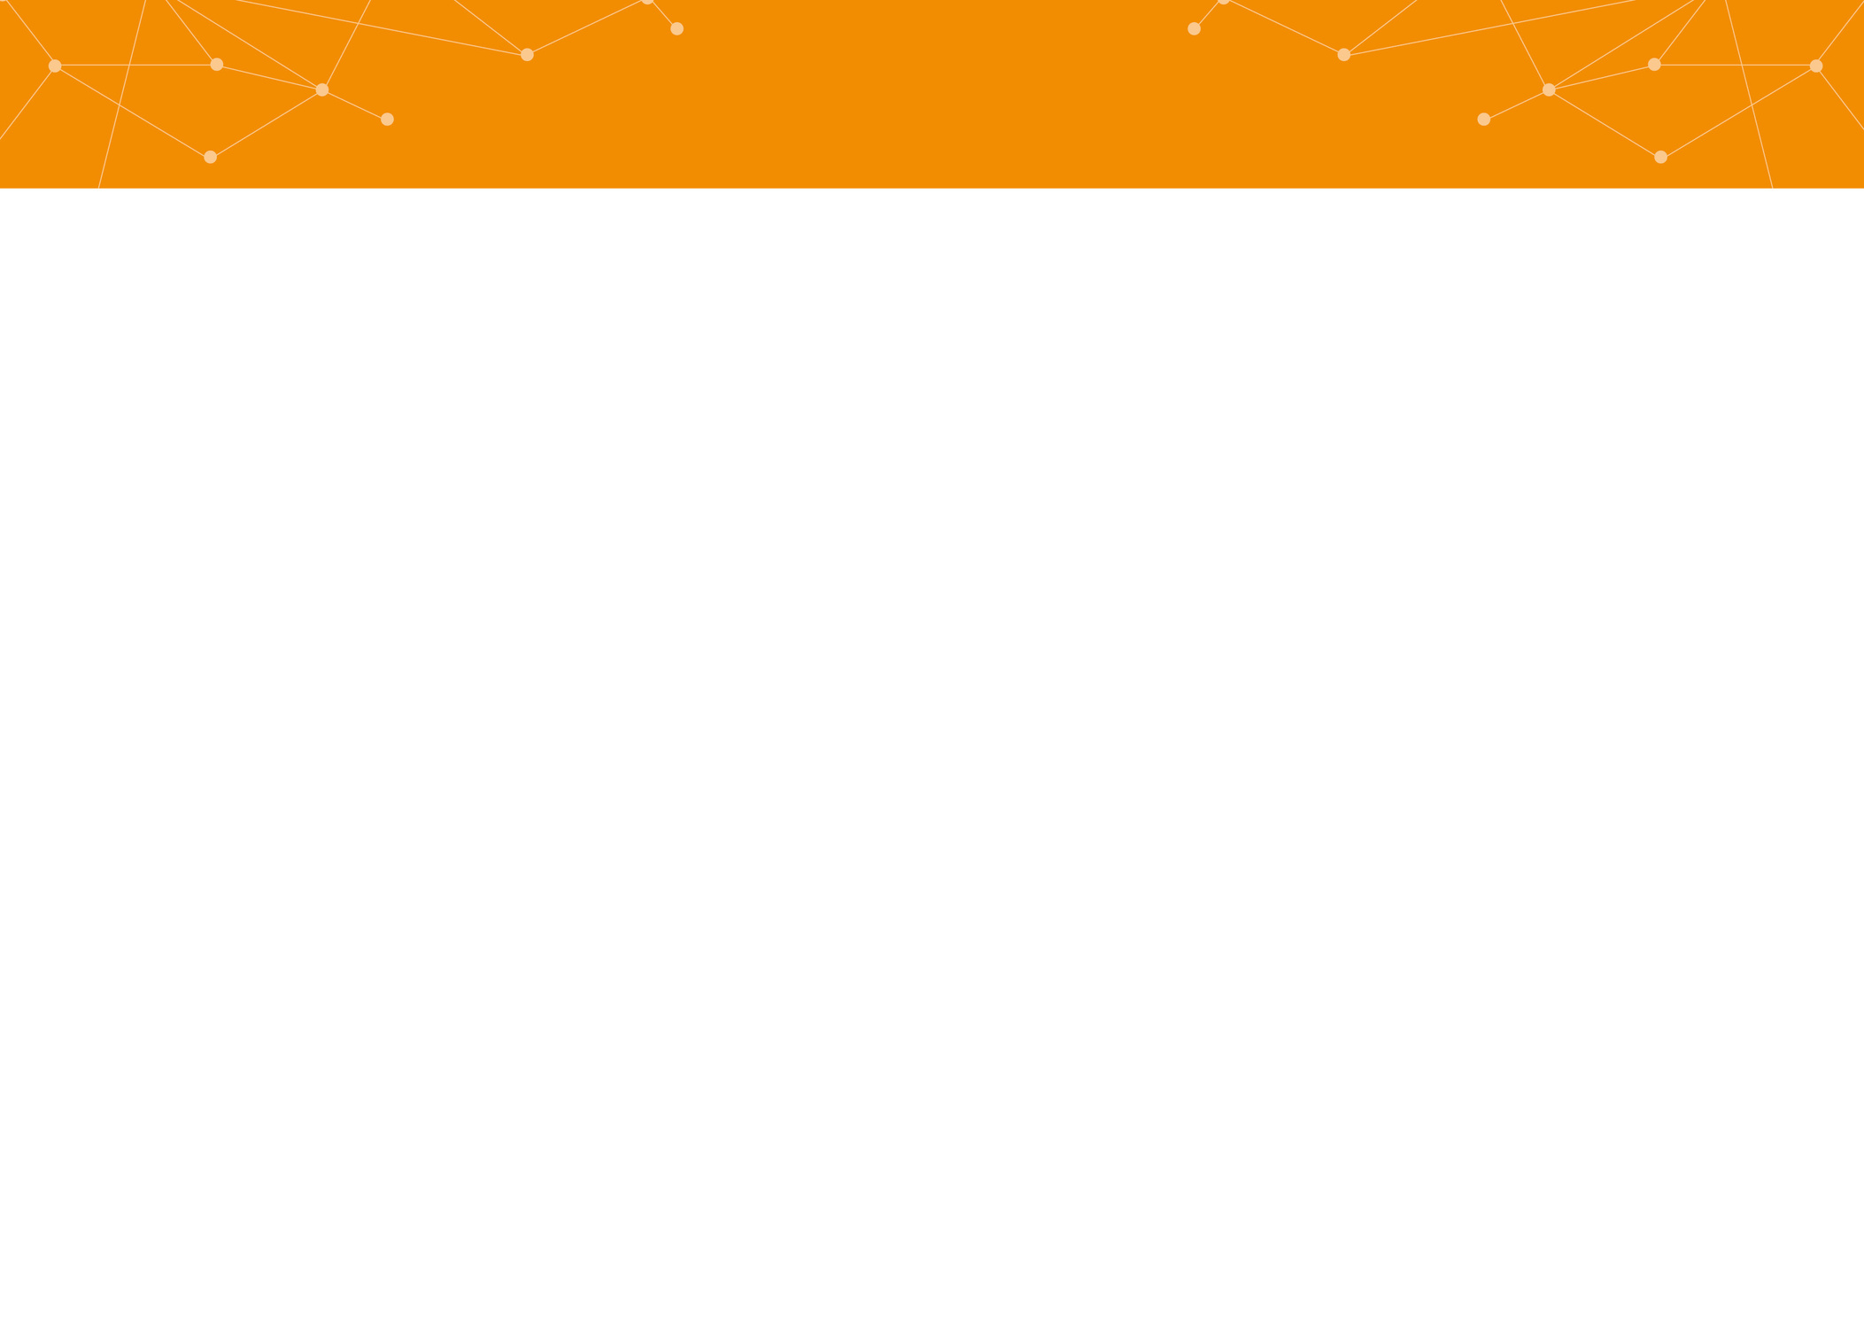
“OÙ SONT NOS DONNÉES ?”

Slide 4

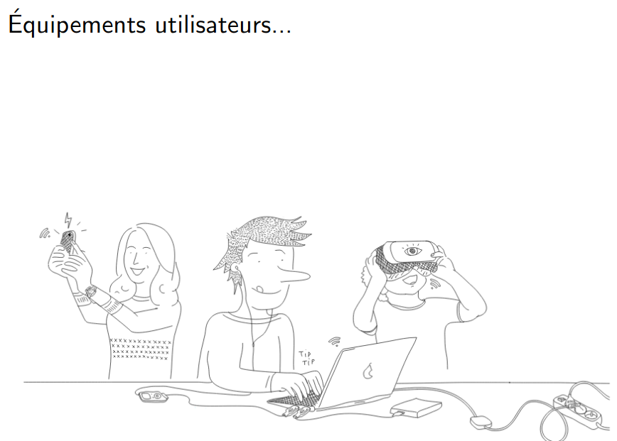
OÙ SONT NOS DONNÉES ?
Commençons par identifier quelles pourraient-être les données sur cette image ?
ADEME - La face cachée du numérique, 2021
Séquence “où sont nos données ?” - 1/6

Slide 5
OÙ SONT NOS DONNÉES ?
  Les photos
  La sauvegarde du téléphone sur le “cloud”
  Les messages via des applications ou chat
  Les publications sur les réseaux
  ...
  Les vidéos
  Les favoris sur une plateforme de streaming
  Les sauvegardes de jeu videos...
  ...
  Les fichiers audios
  Les données des comptes de musique
  Les préférences et habitudes d’écoute
  ...
  Les emails
  Les documents administratifs
  Le trousseau de mots de passe
  Les habitudes de navigation sur le net
  Une recherche sur un moteur de rechercher
  Une utilisation d’une intelligence artificielle (IA)
  ...
Mais alors, où sont-elles sauvegardées ?
Séquence “où sont nos données ?” - 2/6

Slide 6
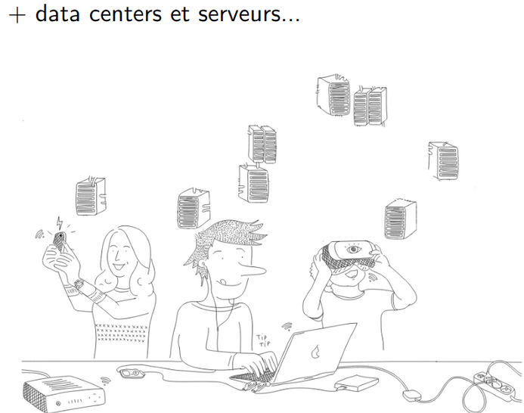
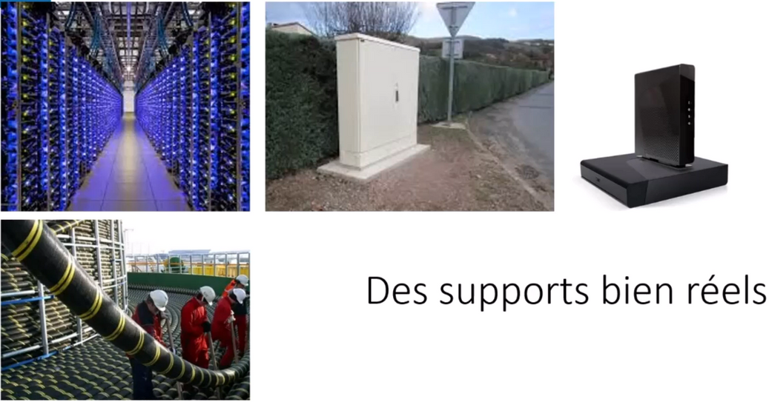
OÙ SONT NOS DONNÉES ?
Une idée de combien d’eau consomme, en moyenne, les “datacenters” ?
Séquence “où sont nos données ?” - 3/6

Slide 7

OÙ SONT NOS DONNÉES ?
Certains gros datacenters consomment en moyenne 3 800 000 L d’eau/jour, même en milieu aride.
C’est l’équivalent de 790 baignoires pleines par heure.
🛀🛀🛀🛀🛀🛀🛀🛀🛀🛀🛀🛀🛀🛀🛀🛀🛀🛀🛀🛀🛀🛀🛀🛀🛀🛀🛀🛀🛀🛀🛀🛀🛀🛀🛀🛀🛀🛀🛀🛀🛀🛀🛀🛀🛀🛀🛀🛀🛀🛀🛀🛀🛀🛀🛀🛀🛀🛀🛀🛀🛀🛀🛀🛀🛀🛀🛀🛀🛀🛀🛀🛀🛀🛀🛀🛀🛀🛀🛀🛀🛀🛀🛀🛀🛀🛀🛀🛀🛀🛀🛀🛀🛀🛀🛀🛀🛀🛀🛀🛀🛀🛀🛀🛀🛀🛀🛀🛀🛀🛀🛀🛀🛀🛀🛀🛀🛀🛀🛀🛀🛀🛀🛀🛀🛀🛀🛀🛀🛀🛀🛀🛀🛀🛀🛀🛀🛀🛀🛀🛀🛀🛀🛀🛀🛀🛀🛀🛀🛀🛀🛀🛀🛀🛀🛀🛀🛀🛀🛀🛀🛀🛀🛀🛀🛀🛀🛀🛀🛀🛀🛀🛀🛀🛀🛀🛀🛀🛀🛀🛀🛀🛀🛀🛀🛀🛀🛀🛀🛀🛀🛀🛀🛀🛀🛀🛀🛀🛀🛀🛀🛀🛀🛀🛀🛀🛀🛀🛀🛀🛀🛀🛀🛀🛀🛀🛀🛀🛀🛀🛀🛀🛀🛀🛀🛀🛀🛀🛀🛀🛀🛀🛀🛀🛀🛀🛀🛀🛀🛀🛀🛀🛀🛀🛀🛀🛀🛀🛀🛀🛀🛀🛀🛀🛀🛀🛀🛀🛀🛀🛀🛀🛀🛀🛀🛀🛀🛀🛀🛀🛀🛀🛀🛀🛀🛀🛀🛀🛀🛀🛀🛀🛀🛀🛀🛀🛀🛀🛀🛀🛀🛀🛀🛀🛀🛀🛀🛀🛀🛀🛀🛀🛀🛀🛀🛀🛀🛀🛀🛀🛀🛀🛀🛀🛀🛀🛀🛀🛀🛀🛀🛀🛀🛀🛀🛀🛀🛀🛀🛀🛀🛀🛀🛀🛀🛀🛀🛀🛀🛀🛀🛀🛀🛀🛀🛀🛀🛀🛀🛀🛀🛀🛀🛀🛀🛀🛀🛀🛀🛀🛀🛀🛀🛀🛀🛀🛀🛀🛀🛀🛀🛀🛀🛀🛀🛀🛀🛀🛀🛀🛀🛀🛀🛀🛀🛀🛀🛀🛀🛀🛀🛀🛀🛀🛀🛀🛀🛀🛀🛀🛀🛀🛀🛀🛀🛀🛀🛀🛀🛀🛀🛀🛀🛀🛀🛀🛀🛀🛀🛀🛀🛀🛀🛀🛀🛀🛀🛀🛀🛀🛀🛀🛀🛀🛀🛀🛀🛀🛀🛀🛀🛀🛀🛀🛀🛀🛀🛀🛀🛀🛀🛀🛀🛀🛀🛀🛀🛀🛀🛀🛀🛀🛀🛀🛀🛀🛀🛀🛀🛀🛀🛀🛀🛀🛀🛀🛀🛀🛀🛀🛀🛀🛀🛀🛀🛀🛀🛀🛀🛀🛀🛀🛀🛀🛀🛀🛀🛀🛀🛀🛀🛀🛀🛀🛀🛀🛀🛀🛀🛀🛀
....
Séquence “où sont nos données ?” - 4/6

Slide 8
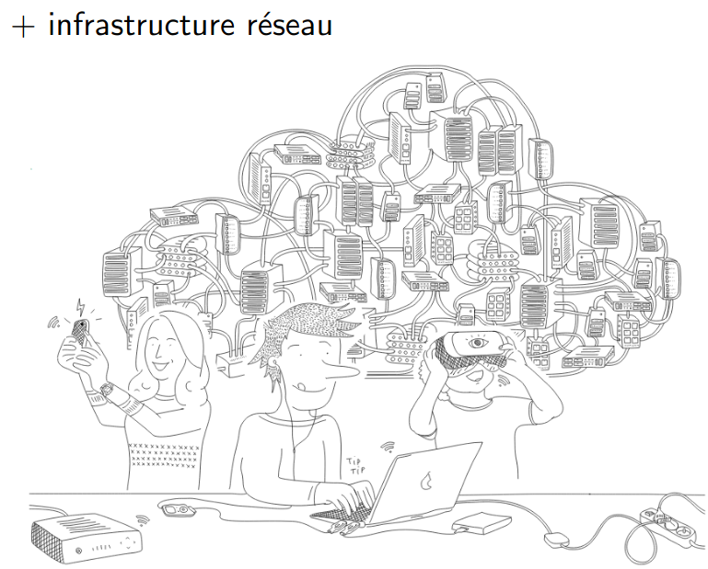
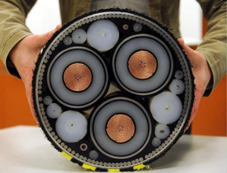
OÙ SONT NOS DONNÉES ?
ADEME - La face cachée du numérique, 2021
En 2023, quelle est la longueur cumulée des câbles sous marins ?
Séquence “où sont nos données ?” - 5/6

Slide 9


OÙ SONT NOS DONNÉES ?
En 2023 La longueur cumulée des 485 câbles sous marins s’élèvent à 1,4 millions de km.
C’est aussi 35 fois le tour de la Terre :
🌍⟲🌍⟲🌍⟲🌍⟲🌍⟲🌍⟲🌍⟲🌍⟲🌍⟲🌍⟲🌍⟲🌍⟲🌍⟲🌍⟲🌍⟲🌍⟲🌍⟲🌍⟲🌍⟲🌍⟲🌍⟲🌍⟲🌍⟲🌍⟲🌍⟲🌍⟲🌍⟲🌍⟲🌍⟲🌍⟲🌍⟲🌍⟲🌍⟲🌍⟲🌍⟲🌍⟲🌍⟲🌍⟲
C’est presque 2 allers-retours Terre-Lune :
🌍→🌖→🌍→🌖→🌍
Séquence “où sont nos données ?” - 6/6

Slide 10
MES DONNÉES FACE À L’INTELLIGENCE ARTIFICIELLE

Slide 11

COMMENT FONCTIONNE L’IA ?
  Elle cherche seule la meilleure solution pour répondre à un problème
  Pour cela, elle analyse par le biais d’algorithme complexe de nombreuses données pour générer les réponses les plus adéquates et rationnelles
  Les données mobilisées sont :
    ce qui existe de disponible sur les data-centers existants
    les requêtes réalisées par les précédents utilisateurs
En conséquence, une recherche par IA a un impact proportionnel au nombre de data-centers et de serveurs mobilisés.
Séquence “mes données face à l’Intelligence Artificielle” - 1/2

Slide 12
QUELS RÉFLEXES ÉCOLOS FACE AUX NOUVEAUX SERVICES NUMÉRIQUES ?
SE QUESTIONNER !
  Existe-t-il des alternatives ?
  A quels besoins le service souhaite répondre ? Est-ce que ce besoin est un des miens avant l’apparition du service ?
  De quelles marges de manœuvre puis-je me saisir ?
L’EXEMPLE DE L’IA
  Si vous avez déjà des habitudes de recherches vertueuses, pas besoin d’utiliser l’IA ! Des banques de ressources et des sites officiels ont déjà prouvé leur efficacité pour les besoins du quotidien :
    chercher une information légale
    chercher un modèle de document
    utiliser une image libre de droit
    ...
  Soyez pragmatique ! L’IA n’est pas une personne, et les résultats proposés ne sont pas nécessairement exacts
    Cherchez donc l’efficacité : soyez précis dans vos formulations de recherches, regardez sur les modes d’emploi et les exemples en ligne pour vous inspirer !
Séquence “mes données face à l’Intelligence Artificielle” - 2/2

Slide 13
MA DONNÉE, QUI LA STOCKE ?

Slide 14
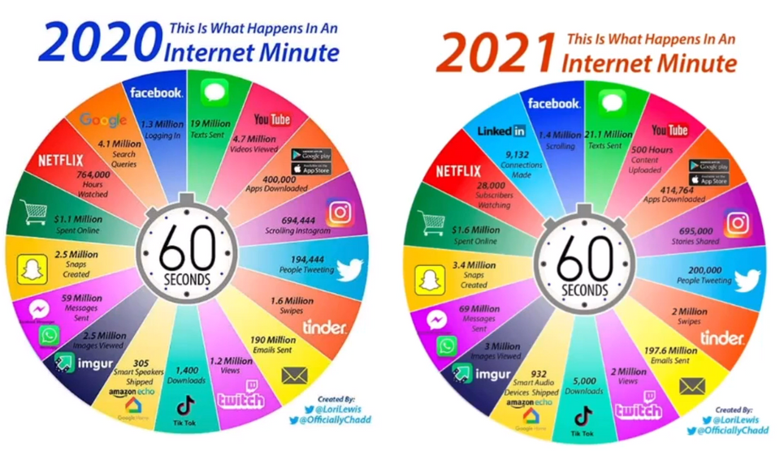
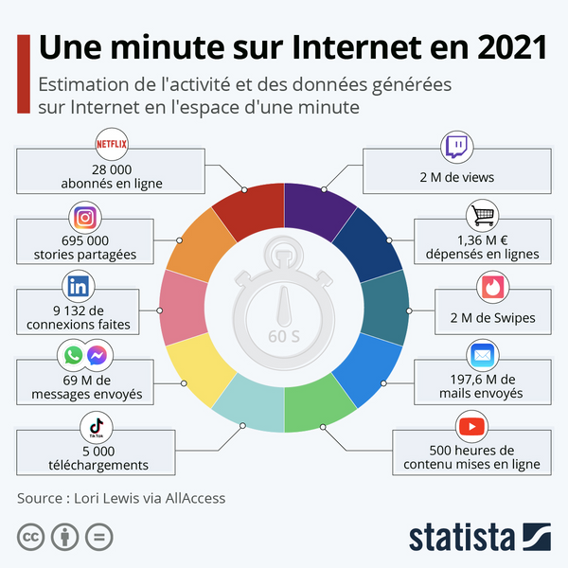
A main levée, combien d’entre vous ont :
  1 seul compte auprès d’un de ces services ?
  2 comptes auprès d’un de ces services ?
  3 comptes auprès d’un de ces services ?
  Plus de 3 comptes auprès d’un de ces services ?
Séquence “ma donnée, qui la stocke ?” - 1/6

Slide 15









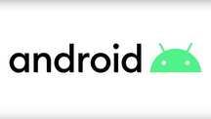




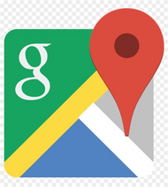
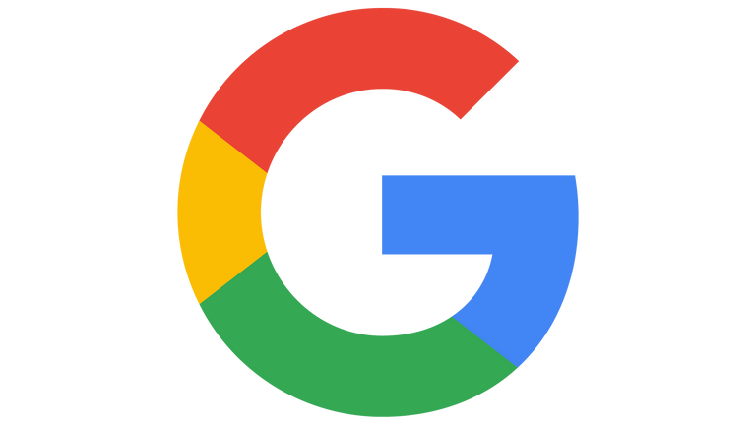
QUI RÉCUPÈRE VOS DONNÉES ?
Qui sont les propriétaires de ces logiciels ?
Séquence “ma donnée, qui la stocke ?” - 2/6

Slide 16


QUI RÉCUPÈRE VOS DONNÉES ?
META (EX-FACEBOOK)
MICROSOFT
LES GAFAM BASENT LEUR MODÈLE ÉCONOMIQUE SUR LA COMMERCIALISATION DES DONNÉES
APPLE
GOOGLE
Séquence “ma donnée, qui la stocke ?” - 3/6

Slide 17
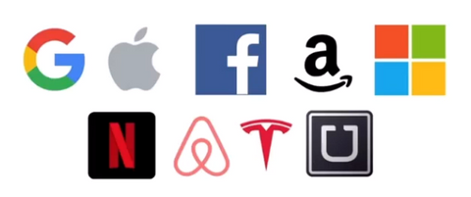

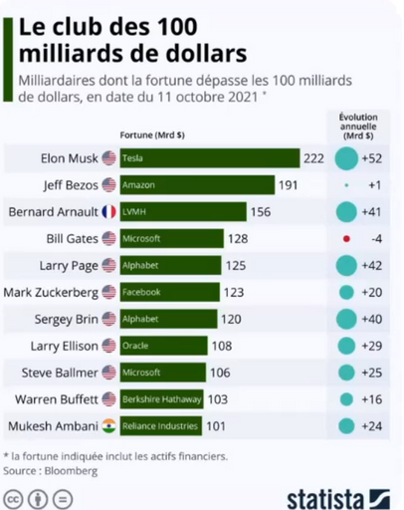

Les utilisateurs
Les grands entreprises : Google, Apple, Facebook (Meta), Amazon, Microsoft, Netflix, Airbnb, Tesla, Uber
A VOTRE AVIS, QUI A LE PLUS D’INFLUENCE SUR NOS SOCIÉTÉS CONNECTÉES ?
Les lois et les politiques
Séquence “ma donnée, qui la stocke ?” - 4/6

Slide 18
EN TERME D’IMPACT ENVIRONNEMENTAL, CE QU’IL FAUT REGARDER :
META (EX-FACEBOOK)
MICROSOFT
  Les lieux de sauvegarde des données (parfois les données sont stockées sur plusieurs serveurs)
  La monétisation des données récoltées (et donc la circulation de la donnée)
  l’indice de réparabilité des équipements proposés
  La localisation des sièges sociaux
  La législation en vigueur
  ...
APPLE
GOOGLE
Séquence “ma donnée, qui la stocke ?” - 5/6

Slide 19
CE QU’IL FAUT RETENIR
  Son pouvoir en tant qu’utilisateur réside dans
    la gestion de sa donnée
    les logiciels, appareils, applications qu’on utilise
    sa connaissance des logiciels, appareils et applications qu’on utilise
Vous avez encore des questions ? C’est un bon exercice de recherches en ligne à faire avec votre médiateur ou médiatrice numérique !
Séquence “ma donnée, qui la stocke ?” - 6/6

Slide 20
MA DONNÉE, À QUI JE L’ENVOIE ?

Slide 21
LA DERNIÈRE FOIS QUE VOUS AVEZ COMMUNIQUÉ VIA INTERNET, C’ÉTAIT AVEC QUEL SUPPORT ?
Séquence “ma donnée, à qui je l’envoie ?” - 1/8

Slide 22



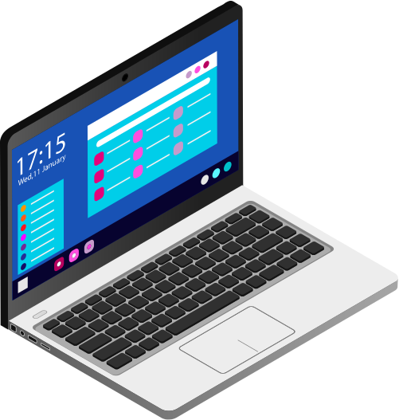





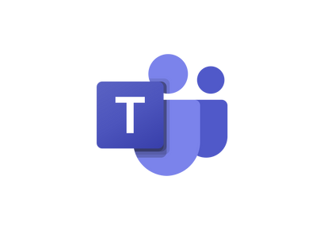




LA DERNIÈRE FOIS QUE VOUS AVEZ COMMUNIQUÉ VIA INTERNET, C’ÉTAIT AVEC QUEL SUPPORT ?
Séquence “ma donnée, à qui je l’envoie ?” - 2/8

Slide 23
A VOTRE AVIS, QUEL MOYEN DE COMMUNICATION A LE PLUS FORT IMPACT ÉCOLOGIQUE ?
Séquence “ma donnée, à qui je l’envoie ?” - 3/8

Slide 24



A VOTRE AVIS, QUEL MOYEN DE COMMUNICATION A LE PLUS FORT IMPACT ÉCOLOGIQUE ?
CELA VARIE EN FONCTION ...
... DU FORMAT
... DU CHEMIN DE LA DONNÉE ET DU STOCKAGE
Type de fichier, qualité visuelle attendue et poids
Certaines applications conservent à plusieurs endroits vos données, d’autres les commercialisent
Séquence “ma donnée, à qui je l’envoie ?” - 4/8

Slide 25
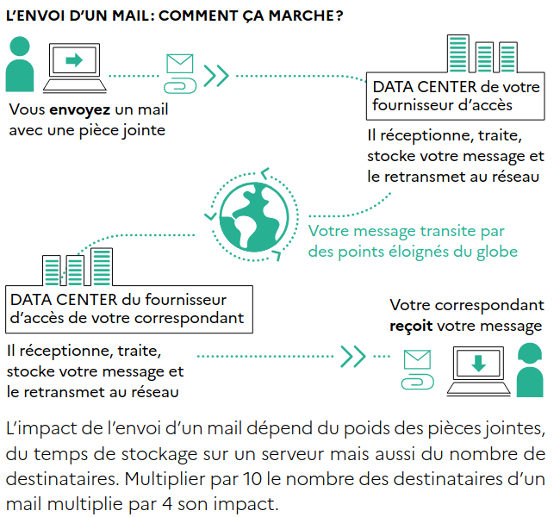
POUR EXEMPLE
Séquence “ma donnée, à qui je l’envoie ?” - 5/8
ADEME - La face cachée du numérique, 2021

Slide 26
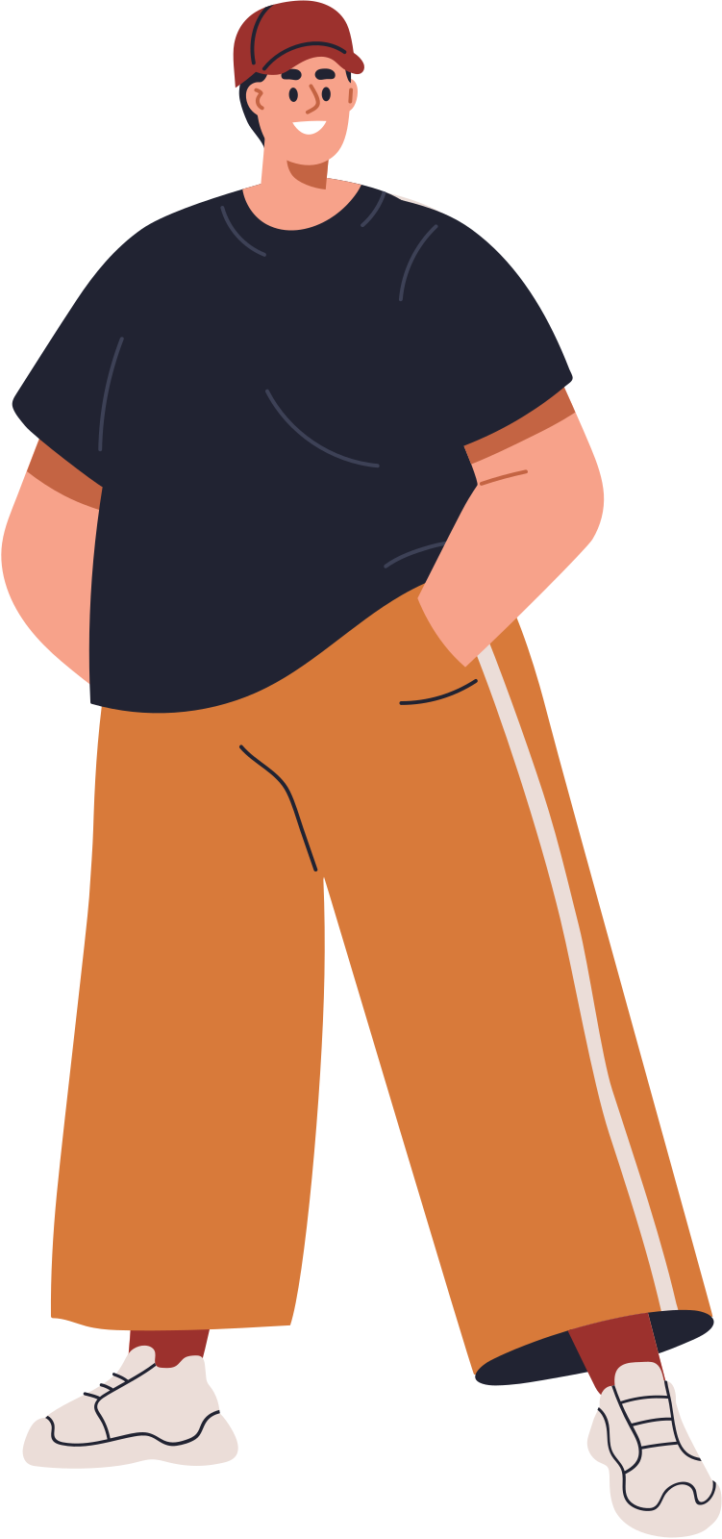


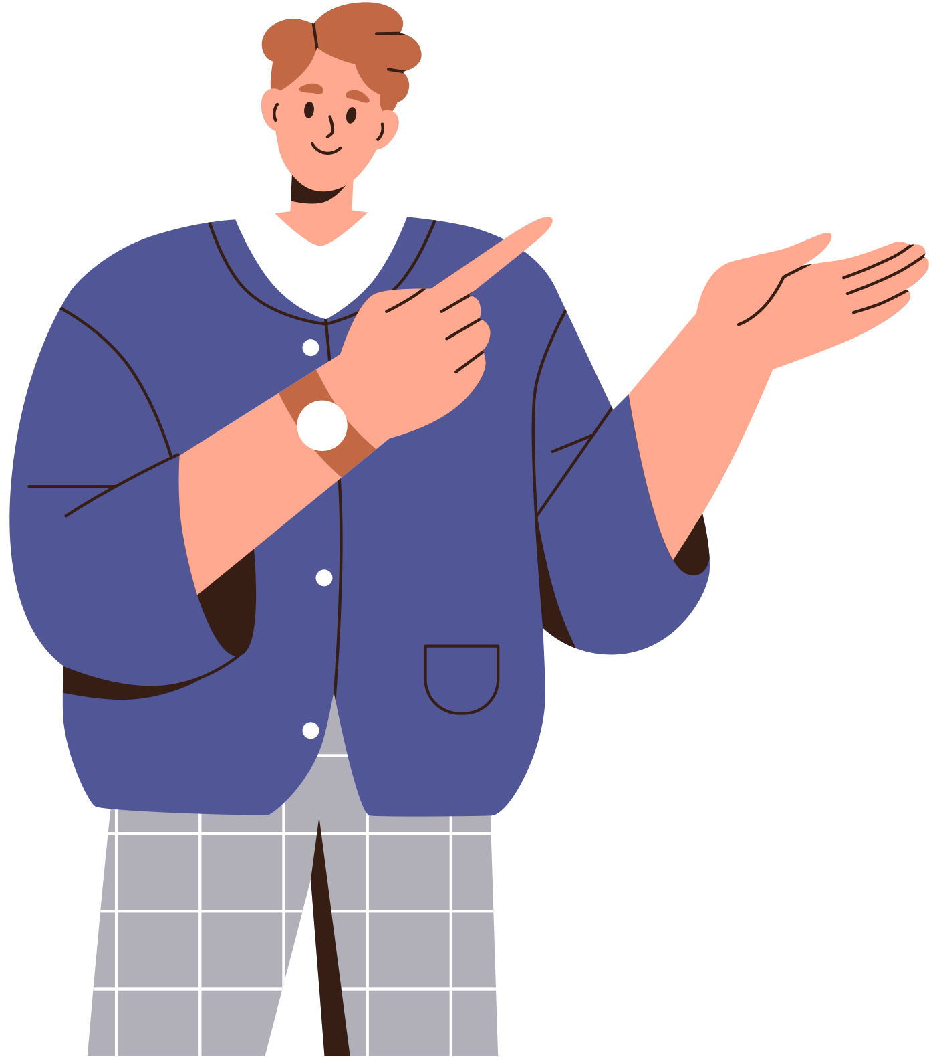
“Je dois envoyer des photos à ma cousine”
“J’organise une fête surprise à Martha !”
A VOTRE AVIS, QUEL EST LE MOYEN DE COMMUNICATION LE PLUS ADAPTÉ ÉCOLOGIQUEMENT PARLANT POUR VOTRE MESSAGE ?
“J’adore les nouvelles chaussures de Yassine ! Il faut absolument que je lui dise !”
“Mon collègue doit avoir des informations très précises concernant cette réunion en visio mais ne peut y assister”
Séquence “ma donnée, à qui je l’envoie ?” - 6/8

Slide 27
  avec un câble connecteur
  échangez vos photos par Bluetooth
  grâce à un lien d’accès généré par votre hébergeur en ligne
  en réduisant la taille des fichiers en les compressant
“Je dois envoyer des photos à ma cousine”
A VOTRE AVIS, QUEL EST LE MOYEN DE COMMUNICATION LE PLUS ADAPTÉ ÉCOLOGIQUEMENT PARLANT POUR VOTRE MESSAGE ?
Attention, les moyens les plus adaptés peuvent variés en fonction de l’application utilisée
“Mon collègue doit avoir des informations très précises concernant cette réunion en visio mais ne peut y assister”
  un CR de vive voix lors d’une réunion autre
  un lien pour accéder à votre fichier de CR
  L’enregistrement de la réunion en dernier recours, avec un format adapté aux besoins visuels !
Séquence “ma donnée, à qui je l’envoie ?” - 7/8

Slide 28

  Préférez les messages en format texte pour les invitations
  Utilisez des outils libres pour organiser ce que chacun amène, puis supprimez le lorsqu’il n’a plus lieu d’être (framadate, framacalc, ...)
  Créez un stockage partagé pour déposer les photos, idéalement sur une plateforme respectueuse de vos données
“J’organise une fête surprise à Martha !”
A VOTRE AVIS, QUEL EST LE MOYEN DE COMMUNICATION LE PLUS ADAPTÉ ÉCOLOGIQUEMENT PARLANT POUR VOTRE MESSAGE ?
  Attention, les moyens les plus adaptés peuvent variés en fonction de l’application utilisée
  Dites le lui verbalement !
  Envoyez un sms !
“J’adore les nouvelles chaussures de Yassine ! Il faut absolument que je lui dise !”
  Évitez la circulation de photo non essentielle
Séquence “ma donnée, à qui je l’envoie ?” - 8/8

Slide 29
COMMENT RECHERCHER UNE DONNÉE ?

Slide 30
OÙ TROUVER CE RÉSULTAT SANS TAPER CES MOTS SUR TON MOTEUR DE RECHERCHE ?
Mon compte CAF
Recette cake aux olives
Date de naissance chanteuse Cher
Mariah Carey - All I want for Christmas is you
Devis pare-brise
Hôtel Genève
Séquence “comment rechercher une donnée ?” -1/3

Slide 31
OÙ TROUVER CE RÉSULTAT SANS TAPER CES MOTS SUR UN MOTEUR DE RECHERCHE ?
Mon compte CAF
Recette cake aux olives
  Utiliser les favoris
  Taper directement “caf.fr” dans la barre d’URL de son navigateur
  Utiliser un lien à partir d’un mail
  ...
  Tenir un livre de recette papier (hihi)
  Faire la recherche directement sur votre site de cuisine préféré
  Garder en favoris vos recettes dans un dossier dédié
  ...
PS : ne regardez la vidéo seulement si cela vous semble nécessaire !
Date de naissance chanteuse Cher
  Utiliser le moteur de recherche de Wikipédia
    Wikipédia peut être mis en favoris pour réduire encore plus son impact
  ...
Mariah Carey - All I want for Christmas is you
  Faire sa recherche sur son application de streaming musical favorite
  ...
Devis pare-brise
Hôtel Genève
  Si vous parvenez à vous souvenir d’une enseigne réparatrice, passez directement par le site dédié
  Demandez à votre garagiste !
  ...
  Utiliser l’historique pour retrouver les sites précédemment consultés
  Réaliser sa recherche directement sur une application dédiée
  Cherchez dans les guides papier !
  ...
Séquence “comment rechercher une donnée ?” -2/3

Slide 32
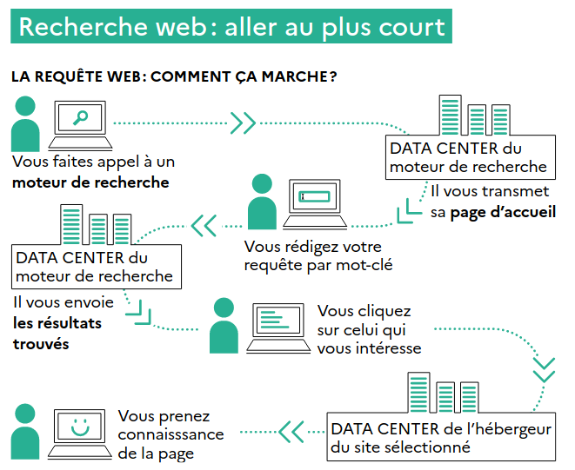
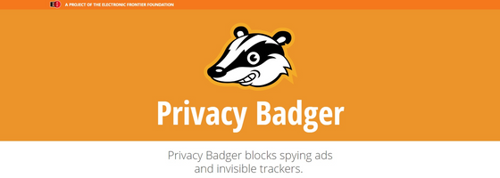

RÉALISER UNE RECHERCHE SUR LE WEB, QUEL IMPACT ENVIRONNEMENTAL ?
LES CONSEILS
  Réalisez une recherche seulement si celle-ci est nécessaire et n’a pas d’autres alternatives
  Choisissez les bons mots clés ! Il s’agit d’effectuer une recherche qualifiée pour s’assurer d’un résultat dès la première recherche !
  Utilisez des moteurs de recherche et des navigateurs respectueux de vos données :
    au moins vos données sont commercialisées, au moins elles ont un impact environnemental !
    Pour s’en assurer, vous pouvez également bloquer les traceurs sur vos pages internet, afin de contrôler la captation de vos données :
ADEME - La face cachée du numérique, 2021
Séquence “comment rechercher une donnée ?” -3/3

Slide 33
LES DONNÉES VISUELLES QUE JE CONSOMME

Slide 34

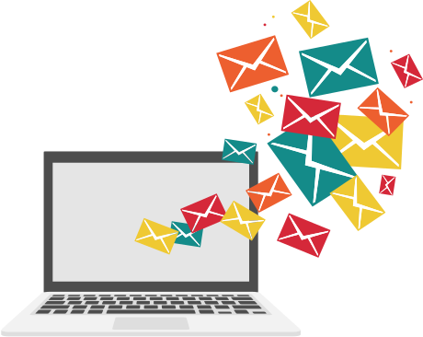

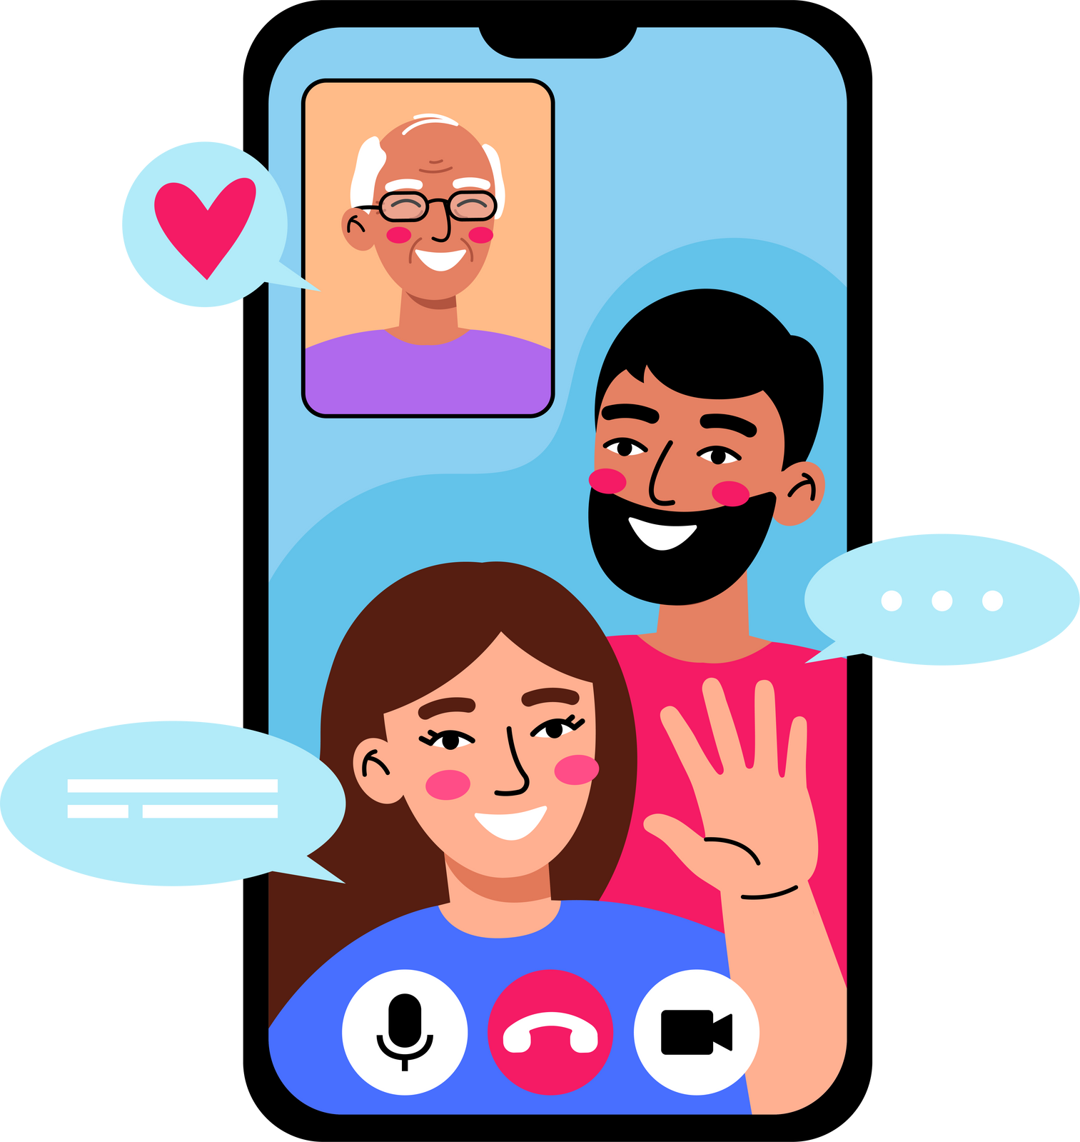
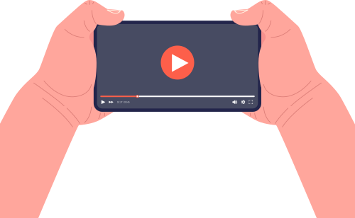

A VOTRE AVIS, QU’EST CE QUI CONSOMME LE PLUS ENTRE ...
?
OU
RECEVOIR 5 MAILS DE PUBLICITÉ PAR JOUR PENDANT UNE SEMAINE
2H DE STREAMING
OU
?
REGARDER UNE VIDEO D’1H AVEC SA 4G
APPELER 1H EN VISIO, À PARTIR DE CHEZ SOI
Séquence “les données visuelles que je consomme” -1/4

Slide 35
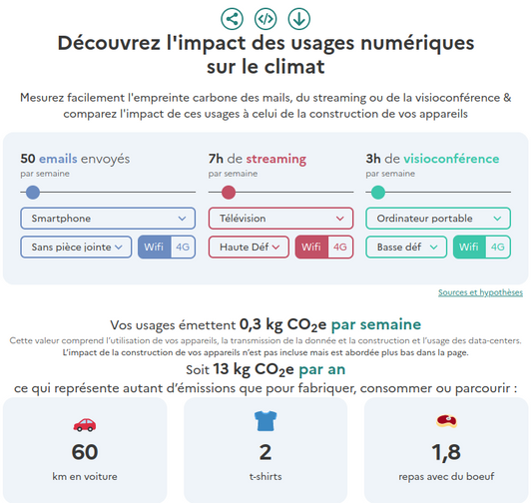
A VOTRE AVIS, QU’EST CE QUI CONSOMME LE PLUS ENTRE ...
?
OU
RECEVOIR 5 MAILS DE PUBLICITÉ PAR JOUR PENDANT UNE SEMAINE
2H DE STREAMING
OU
?
REGARDER UNE VIDEO D’1H AVEC SA 4G
APPELER 1H EN VISIO, À PARTIR DE CHEZ SOI
FAIS LE TEST !
HTTPS://IMPACTCO2.FR/USAGENUMERIQUE
Séquence “les données visuelles que je consomme” -2/4

Slide 36
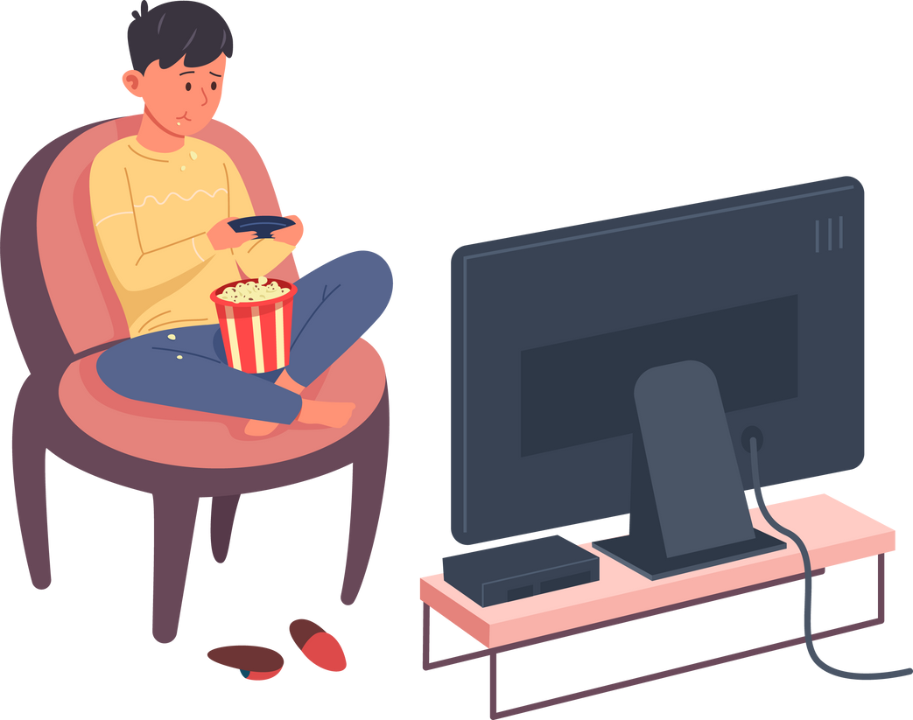
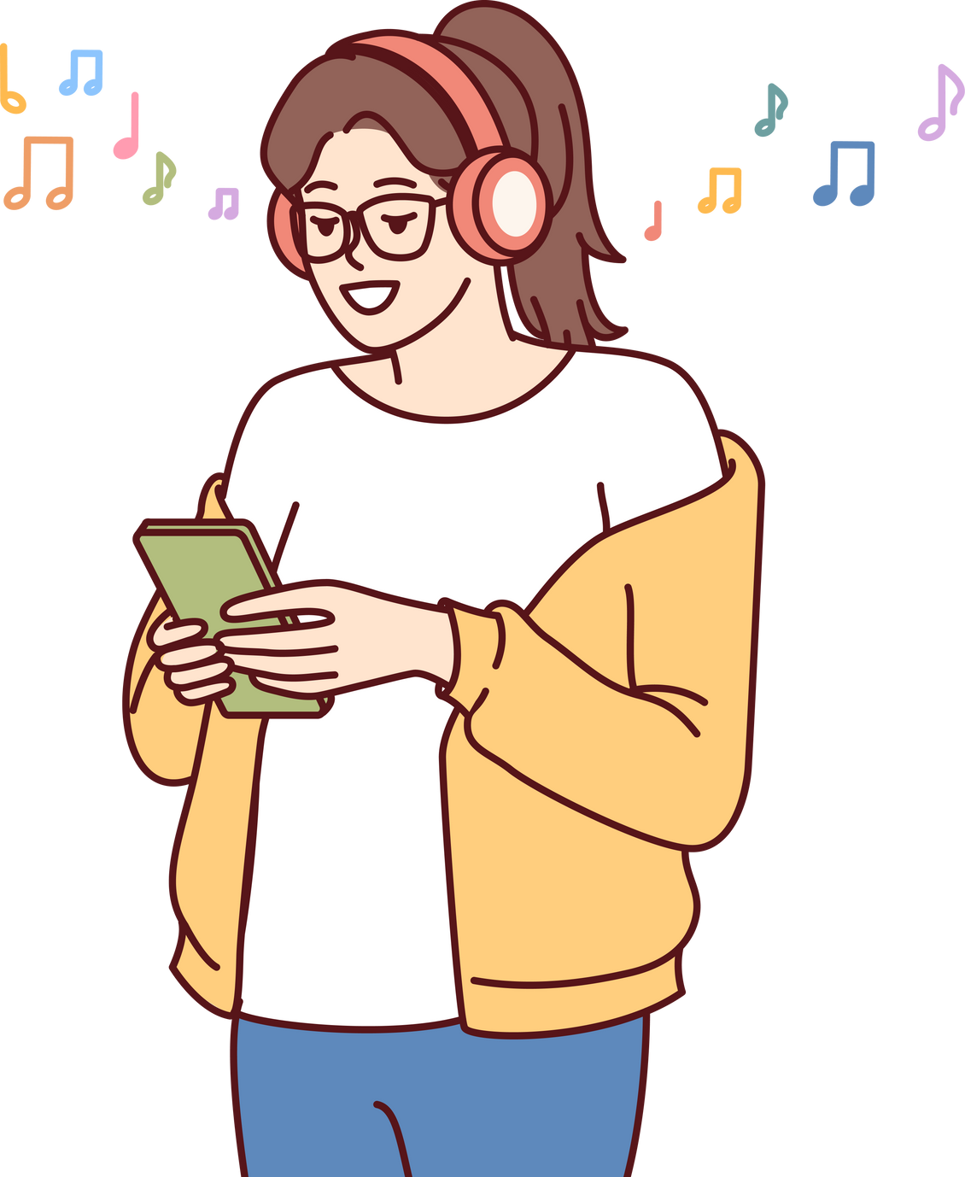
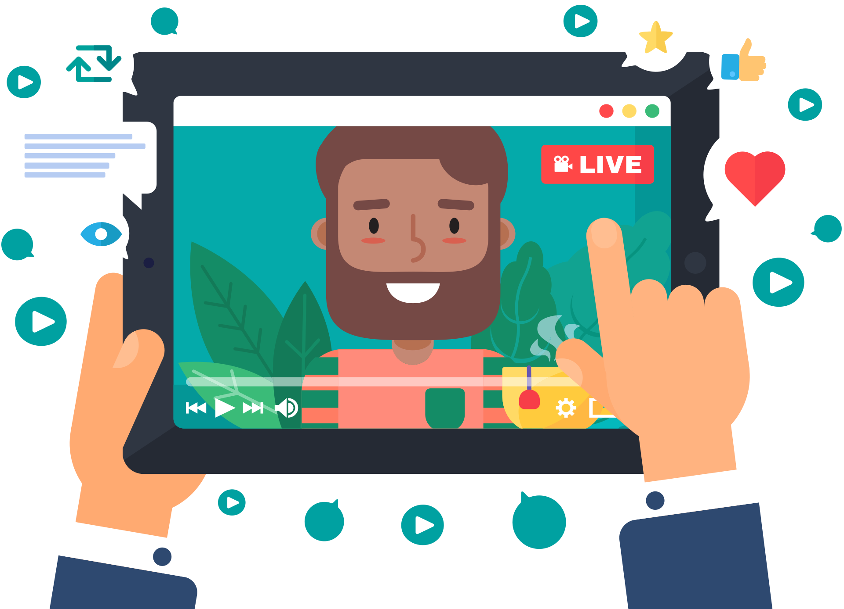





QUELQUES CONSEILS POUR ADOPTER DES HABITUDES ECORESPONSABLES ?
“Je consomme du contenu vidéo toute la journée, parfois sans le regarder !”
“J’écoute de la musique pendant tout mon trajet !”
Séquence “les données visuelles que je consomme” -3/4

Slide 37
QUELQUES CONSEILS POUR ADOPTER DES HABITUDES ECORESPONSABLES ?
“Je consomme du contenu vidéo toute la journée, parfois sans le regarder !”
  Désactiver la lecture automatique des vidéos
  Baisser la résolution des vidéos regardées
  Prendre un temps dédié pour regarder une video, idéalement à plusieurs sur le même écran !
  Proposer des activités sans contenus média avec vos proches
“J’écoute de la musique pendant tout mon trajet !”
  Télécharger sa playlist quotidienne (via le Wifi idéalement)
  Utiliser une plateforme sans image associée pour écouter ses sons
Séquence “les données visuelles que je consomme” -4/4

